Slide 1
Юридична відповідальність за правопорушення в аграрному секторі економіки

Slide 2
Поняття відповідальності за порушення аграрного законодавства
Юридична відповідальність – термін, який широко використовується у вітчизняній юридичній науці та практиці, це одна з фундаментальних правових категорій, яка займає важливе місце в механізмі правового регулювання суспільних відносин.

Slide 3
Поняття відповідальності за порушення аграрного законодавства
В сучасній юридичній науці розглядають юридичну відповідальність переважно у двох аспектах – «негативному» (ретроспективному) та «позитивному» (перспективному). Позитивна юридична відповідальність - сумлінне виконання своїх обов'язків перед громадянським суспільством, правовою державою, колективом людей та окремою особою. Однак, позитивна юридична відповідальність – це не механічне підкорення індивіда закону, викликане страхом перед покаранням, а добровільне виконання законів, що ґрунтується на високій правовій і політичній культурі громадянина.

Slide 4
Поняття відповідальності за порушення аграрного законодавства
Ретроспективна юридична відповідальність - специфічні правовідносини між державою і правопорушником внаслідок державноправового примусу, що характеризуються засудженням протиправного діяння і суб'єкта правопорушення, покладанням на останнього обов'язку перетерпіти позбавлення і несприятливі наслідки особистого, майнового, організаційного характеру за скоєне правопорушення.
Ознаки ретроспективної юридичної відповідальності: державноправовий примус; негативна реакція держави на правопорушення і суб'єкта, що винний у його скоєнні; обов'язок правопорушника перетерпіти несприятливі наслідки за свою протиправну поведінку.

Slide 5
Поняття відповідальності за порушення аграрного законодавства
Юридична відповідальність за порушення аграрного законодавства як комплексний інститут включає дисциплінарну та матеріальну, адміністративну, кримінальну, цивільну (майнову) відповідальність. Санкції, які передбачені згаданими галузями права, застосовуються за порушення саме аграрного законодавства. При їх реалізації втрачають своє первинне, ясно виражене галузеве забарвлення і набувають міжгалузевого, загальноправового значення. Юридична відповідальность може наступати тільки при настанні певних підстав. Сучасна правова наука визнає дві підстави юридичної відповідальності: перша – закон як правова підстава, друга – саме правопорушення, інакше кажучи – фактична основа, яка приводить в рух всю структуру юридичної відповідальності.

Slide 6
Дисциплінарна відповідальність осіб, зайнятих у сільськогосподарському виробництві
Дисциплінарна та матеріальна відповідальність осіб – це різновиди юридичної відповідальності, що передбачена нормами трудового права. Вона полягає у передбаченому нормами трудового права обов'язку працівника відповідати за вчинене трудове правопорушення і понести відповідні санкції

Slide 7
Види відповідальності в трудовому праві
Дисциплінарна
Метою дисциплінарної відповідальності є забезпечення трудової дисципліни
Матеріальна
Має двосторонній характер, оскільки суб’єктами такої
відповідальності можуть бути і працівник, і роботодавець

Slide 8
Дисциплінарна відповідальність — це обов'язок працівника відповідати перед власником або уповноваженим ним органом за скоєний ним дисциплінарний проступок і понести дисциплінарні стягнення, передбачені нормами трудового права.
Дисциплінарні стягнення до осіб, зайнятих у сільськогосподарському виробництві, застосовуються органом, якому надане право прийняття на роботу (обрання, затвердження і призначення на посаду) даного працівника і настає також при порушенні працівником умов праці, якщо це не завдало матеріальної шкоди підприємству.

Slide 9
Матеріальна відповідальність – це обов'язок однієї сторони — працівника або роботодавця відшкодувати іншій стороні шкоду, заподіяну внаслідок винного, протиправного невиконання або неналежного виконання трудових обов'язків
Матеріальній відповідальності властиві наступні ознаки: 1) підставою відповідальності є вчинене майнове правопорушення при виконанні трудових обов’язків; 2) передбачається нормами трудового 116 права; 3) спирається на державний примус, проте існує можливість й добровільного відшкодування заподіяної шкоди; 3) виражається у обов’язку особи зазнати втрат майнового характеру; 4) носить двосторонній взаємний характер (складовими частинами її є: матеріальна відповідальність працівників і матеріальна відповідальність роботодавця); 5) здійснюється за умови додержання певного процедурнопроцесуального порядку.

Slide 10
Майнова відповідальність є обов'язком суб'єкта, винного в заподіянні шкоди або збитків, відшкодувати або компенсувати збитки, завдані власнику чи законному володільцю майна. Майнова відповідальність за порушення аграрного й іншого законодавства передбачена в основному нормами, що містяться в цивільному, земельному й аграрному законодавствах. Вона полягає в повному відшкодуванні заподіяних збитків, в тому числі упущеної вигоди. Аграрне законодавство закріплює різні форми майнової відповідальності. їх зручніше розрізняти за характером вчиненого правопорушення. Оскільки земля виконує в сільському господарстві роль основного засобу виробництва, слушно вести мову насамперед про майнову відповідальність за порушення земельних прав або невиконання земельних обов'язків.

Slide 11
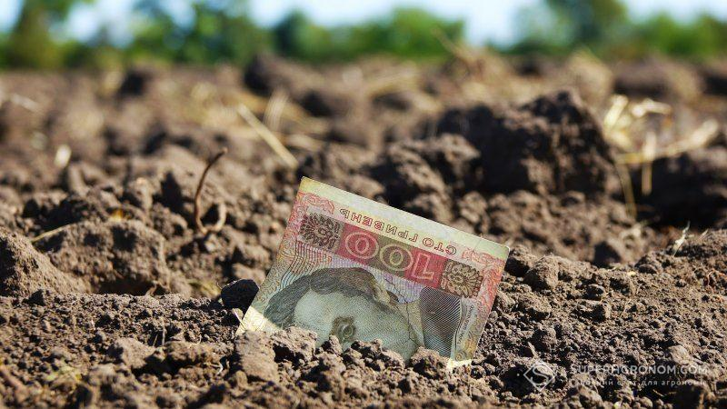
Відшкодуванню підлягає вартість: житлових будинків, виробничих та інших будівель і споруд, зокрема об'єктів незавершеного будівництва; плодоягідних та інших багаторічних насаджень; лісових і дерево-чагарникових насаджень; водних джерел (колодязів, ставків, водоймищ, свердловин та ін.), зрошувальних і осушувальних систем, протиерозійних і протиселевих споруд; витрати на поліпшення якості земель за період використання земельних ділянок з урахуванням економічних показників, на незавершене сільськогосподарське виробництво (оранка, внесення добрив, посів, інші види робіт), на розвідувальні та проектні роботи; інші збитки власників землі й землекористувачів, у тому числі орендарів, зокрема й не одержані доходи, якщо вони обґрунтовані.

Slide 12
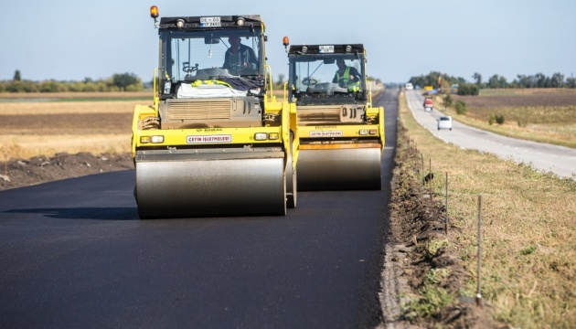
Законодавство визначає випадки звільнення юридичних і фізичних осіб від відшкодування втрат сільськогосподарського й лісогосподарського виробництва. Від такого відшкодування звільняються громадяни та юридичні особи в разі використання земельних ділянок: для будівництва шкіл, дошкільних закладів, державних об'єктів охорони здоров'я, культури, фізкультури та спорту, для соціального забезпечення, державних об'єктів дорожного будівництва, культових споруд релігійних організацій, кладовищ.

Slide 13
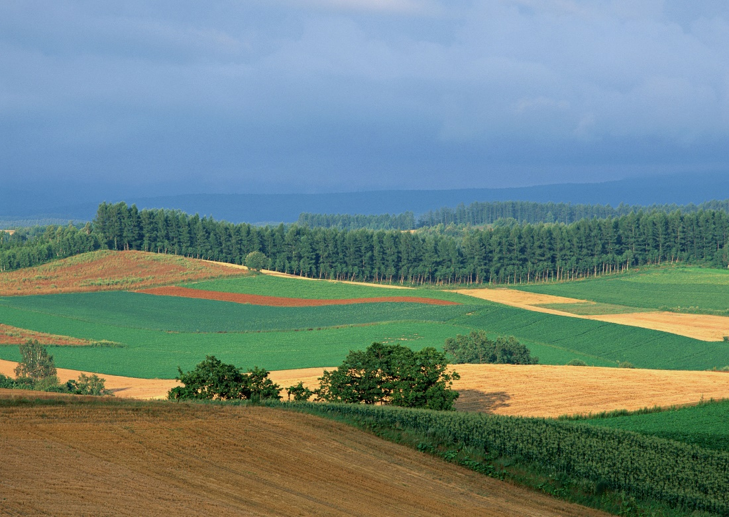
Відшкодування втрат сільськогосподарського і лісогосподарського виробництва здійснюється незалежно від того, в якій власності перебувають зазначенні угіддя; важливим є те, що рілля, багаторічні насадження, перелоги, сінокоси, пасовища, лісові землі та землі під чагарниками втрачають свою функцію головного засобу виробництва в сільському й лісовому господарствах та вибувають із господарського обігу, чи погіршується їх якість або встановлюється обмежений режим їх використання за цільовим призначенням.

Slide 14
Адміністративна відповідальність за порушення у сільському господарстві

Slide 15
Адміністративній відповідальності за порушення аграрного законодавства підлягають як службові особи, так і особи, що вчинили проступки, не пов'язані з виконанням службових обов'язків. Підставою для притягнення до адміністративної відповідальності є вчинення особою адміністративного порушення, що містить склад адміністративного порушення, і застосовування відповідних адміністративних стягнень залежно від виду правопорушення щодо об'єкта аграрних правовідносин. Неодмінними умовами притягнення до адміністративної відповідальності є протиправність дії (бездіяльність) особи та наявність вини.

Slide 16
Адміністративна відповідальність за правопорушення у сільському господарстві передбачена за:
Псування і забруднення сільськогосподарських та інших земель
Порушення законодавства про захист рослин
Потрава посівів, зіпсуття або знищення зібраного врожаю
Вивезення матеріалів, що не пройшли карантинну перевірку або відповідну обробку
Незаконні посіви та вирощування снотворного маку чи конопель
Порушення правил щодо карантину тварин та інших ветеринарно-санітарних вимог
Грубе порушення механізаторами правил технічної експлуатації сільськогосподарських машин і техніки безпеки

Slide 17
Види адміністративних стягнень
До громадян можуть застосовуватися різні види стягнення — попередження або накладання штрафу. Мінімальний штраф у розмірі від 0,5 до 1 неоподатковуваного мінімуму доходів громадян, максимальний - тягне за собою накладання штрафу від 18 до 88 неоподатковуваних мінімумів доходів громадян з конфіскацією незаконно вирощених наркотичних рослин.

Slide 18
Шо таке майнова відповідальність?
Майнова відповідальність у вигляді відшкодування втрат сільськогосподарського та лісогосподарського виробництва є особливим видом відшкодування збитків, завданих сільськогосподарському та лісогосподарському виробництву. Відшкодуванню підлягають також втрати, завдані обмеженням прав власників землі і землекористувачів, у тому числі орендарів, або погіршенням якості угідь внаслідок негативного впливу, спричиненого діяльністю громадян, юридичних осіб.

Slide 19
Кримінальне право. Кримінальна відповідальність
Підставою кримінальної відповідальності є вчинення особою суспільно небезпечного діяння, яке містить склад злочину, передбаченого Кримінальним кодексом України.

Slide 20
В останні роки в Україні масовим явищем стали порушення земельного законодавства:
Самовільне зайняття земель
Порушення порядку зайняття господарською діяльністю
Порушення правил екологічної безпеки
Забруднення або псування земель
Порушення законодавства про захист рослин
Безгосподарне використання земель

Slide 21
Здебільшого порушення законодавства про захист рослин здійснюється шляхом:
Невжиття заходів, спрямованих на знищення шкідників та збудників рослин
Невжиття заходів по утилізації та знищенню сільськогосподарської сировини, яка не відповідає встановленим вимогам щодо вмісту пестицидів і агрохімікатів
Безгосподарне використання земель, якщо це спричинило тривале зниження або втрату їх родючості

Slide 22
Об'єктами злочинів у сфері сільськогосподарського товаровиробництва можуть виступати:
Трудові права громадян
Майно, речі, майнові об'єкти
Встановлені правила здійснення господарської діяльності
Довкілля, насамперед земля як основа товарного сільськогосподарського виробництва
Службова діяльність

Slide 23
Винні громадяни та посадові особи залежно від характеру злочину за порушення аграрного законодавства і суспільної небезпеки караються позбавленням волі, штрафом та додатковими покараннями у вигляді позбавлення права обіймати певні посади або займатися певною діяльністю, а також конфіскацією знарядь і засобів злочину та всього незаконно добутого.

